Slide 1

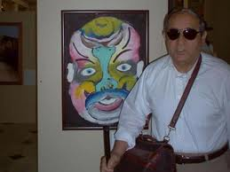
GÖRME YETERSİZLİĞİ

Slide 2
Yasal Tanımı:Tüm düzeltmelerle birlikte, gören gözün olağan görme gücünün onda birine yani 20/200' lük görme keskinliğine ya da daha azına sahip olan ya da görme açısı 20 dereceyi aşmayan bireylere kör denilmektedir.
20/200'ün anlamı; görme yetersizliğinden etkilenen bireyin 60 cm.' den görebildiğini, normal görme gücüne sahip olan bireyin 6 m.' den görebilmesidir.

Slide 3
Görme engelliliğin eğitsel tanımı; görme yetersizliğinden çok ağır derecede etkilenen, mutlaka kabartma alfabeye (Braille) ya da konuşan kitapların kullanılmasına ihtiyaç duyan bireyler kör; büyütücü araçlar yardımıyla ya da büyük puntolu yazılı materyali okuyabilen bireyler az görendir . Eğitsel tanımın yasal tanım kadar kesin ve açık olmaması eğitsel değişkenlerden ve öğretimde okuma yöntemini vurgulamış olmasından kaynaklanmaktadır.

Slide 4
KIRMA KUSURLARI
Miyop: Kişi yakındaki nesneleri kolaylıkla görür, uzaktakileri net göremez.
Hipermetrop: Kişi yakındaki nesneleri net göremez, uzaktaki nesneleri daha iyi görür.
Astigmat: Görüntü bozuk ya da bulanıktır.
İlerleyici Miyop: Basit miyopla başlar. Ancak, görme keskinliği giderek azalır ve göz gelişimini tamamlayana kadar sürer.

Slide 5
KORNEA İLE İLGİLİ ZEDELENME VE HASTALIKLAR
Keratokonüs: Korneanın eğiliminde görülen bir bozukluktur. Kalıtımsal nedenlere bağlı olarak ortaya çıkar. Görme keskinliğinin azalması ve korneanın giderek koni biçimini almasıyla sonuçlanır. Erken dönemlerinde lens takılarak ilerlemesi önlenebilir. İlerlediği durumlarda kornea nakli yapılır.
Keratit: Kornea iltihaplarının genel adıdır. Çeşitli bakterilerin göze girmesiyle oluşur. Bunun dışında A vitamini eksikliği ve travmalar da keratite neden olabilir. Belirtileri ağrı ve ışıktan rahatsız olmadır.

Slide 6
DİĞER GÖRME BOZUKLUKLARI
Albinizm: Kalıtımsal bir hastalıktır. Deride,saçta ve gözde renk pigmentlerinin olmaması durumudur. Işığa aşırı duyarlılık ve astigmata neden olur.
Aniridia: İrisin tam olarak gelişememesiyle ortaya çıkar. Göz bebeği ışık miktarına göre açılıp kapanmaz ve göz içine giren ışık miktarı kontrol edilemez.
Şaşılık: Göz kaslarındaki sorun nedeniyle her iki gözün içe veya dışa dönük olması durumudur. Bu nedenle gözler aynı nesneye odaklanamazlar. Düzeltilmezse beyin iki görüntü oluşmasını engellemek için bir gözü baskılar ve bunun sonucunda baskılanan gözde göz tembelliği oluşur.
Göz Tembelliği (Amblyopia): Gözde herhangi bir zedelenme olmamasına karşın görmenin zayıf olmasıdır.

Slide 7
Katarakt: Göz merceğinin saydamlığını yitirmesiyle oluşur. İki türü vardır. Yaşlanmaya bağlı olarak gelişen katarakt yaşlanma sürecinin normal bir bölümüdür. Ameliyatla düzeltilir. Doğumsal katarakt,doğum öncesi ve doğum sonrası etkenler nedeniyle ortaya çıkabilir.
Göz Tansiyonu(Glokom): Göz içi basıncının artması ve bu basınç nedeniyle retinadaki sinirlerin etkilenmesi sonucu oluşur. Tedavi edilmezse görme alanında azalmaya yol açar.
Retinitus Pigmentosa:Kalıtımsal nedenlerle ağ tabakanın bozulması ve biçimin değişmesi sonucu oluşur. Gece körlüğüne neden olur.
Tay-Schac:Retinada toksin maddelerinin birikmesi ile oluşur. Daha çok yahudilerde görülür.
Şehlalık:Göz kaslarının çok hafif kaymasıdır diyebiliriz. Çift görme vardır. Görsel birleştirme eksikliği vardır. Kasların ahenkli çalışmasının bozulması sonucu oluşur.

Slide 8
Görme Yetersizliği Olan Bireylerin Özellikleri
A- Bilişsel Özellikleri: Görme yetersizliği bireyin gelişiminde üç alanda önemli sınırlılıklar meydana getirebilmektedir. Bunlar;
-Yaşantıların türü ve düzeyindeki sınırlılık
-Çevrede hareket etme yeteneğinde sınırlılık
-Çevreyle etkileşimdeki sınırlılıklardır

Slide 9
1-Yaşantıların Türü ve Düzeyindeki Sınırlılık
Görme yetersizliği olan bireyler deneyimlerini dokunma ve işitme duyularını kullanarak elde etmelerinden dolayı boyut, renk ve uzaysal kavramları öğrenmekte güçlük çekebilirler. Ancak yaşları büyüdükçe özellikle lise çağlarında bu kavramları öğrenme becerileri artmaktadır. Bu nedenle çevreye ilişkin bilgiyi görerek ve rastlantısal öğrenme ile alamadıkları bilgi, çocuklara alternatif şekilde sunulmalıdır.

Slide 10
2-Çevrede Hareket Etme Yeteneğinde Sınırlılık
Görme yetersizliği olan bireyler bulundukları ortamda kendi kendine serbestçe hareket etme yeterlilikleri sınırlıdır. Bu da onların yaşantılarını, bilgi edinmelerini ve sosyal ilişkilerini sınırlamaktadır. Bu da onların bağımsız hareket etme becerilerini öğrenmelerini zorunlu hale getirmektedir.

Slide 11
3-Çevreyle Etkileşimdeki Sınırlılıklar
Görmede sınırlılık ortam hakkında bilgi edinmeyi ve eyleme dönüştürmeyi azaltmaktadır. Örneğin, bir çarpışma sesini görme yetersizliği olan birey sesin kaynağına göz atarak tanımlayamaz ve uygun tepkide bulunamaz.

Slide 12
B-Akademik Başarı
Okuma-yazma matematik gibi akademik becerilerde başarı düzeyleri akranlarından daha azdır ve dokunma duyusunu kullanarak okuyabilmelerine karşın, bu yöntemle okuma hızı çok yavaş olmaktadır.
Grubun %10’u Braille alfabesinden yararlanabilmektedir. Diğerleri eğitimde işitme duyusundan yararlanmakta, bu nedenle eğitimlerinin odak noktasını dinleme becerilerinin geliştirilmesi oluşturmaktadır.

Slide 13
C- Dil ve Konuşma Problemleri
Görme yetersizliği olan çocukların dil gelişiminde bazı güçlükler vardır. Özellikle görme yetersizliği olan bazı bebeklerde çok erken dönemde bir gecikme ortaya çıkmaktadır.
Görme yetersizliğinin dili kullanmada ve anlamada gören akranlarına göre çok fazla farklılaşmadığını gösteriyor.
Dil gelişimlerinde görmedikleri ya da yaşamadıkları deneyimlere ilişkin sözcükler ya da cümleler kullanmaları verbalizm olarak tanımlanmaktadır.

Slide 14
D- Sosyal, Davranışsal ve Duygusal Özellikleri
Görme yetersizliği bireylerin gözleyerek ve taklit ederek öğrenmesini sınırladığı için , uygun sosyal davranışları yeteri kadar yerine getirememelerine yol açmaktadır.
Sosyal becerilerin gelişiminde gecikme olduğunu göstermektedir.
Tesadüfen öğrenme sınırlıdır.

Slide 15
Görme yetersizliği olan çocukları fark etmede ipuçları
-Gözlerinin önünde bulunan ilgi çekici eşyaları takip edememe ya da farkına varamama
-Uzun süre aynı yere bakma
-Farklı bir şekilde gözlerini döndürme
-Sık sık gözlerini ovma ve kaşıma

Slide 16
devam
-Gözlerini ışıktan kaçırma ve gözlerinde titreme
-Sağa sola amaçsız uzanma ve sık sık düşme
-Renkli bir resmin renklerini ayıramama
-Gözlerde kızarma ve yaşarma
-Gözlerinin ortasında bulanıklık ve ışık geldiğinde parlama

Slide 17
G.Y. Kaba Değerlendirme Araçları
Snellen kartı
Elma ev ve şemsiye testi
Kurdele testi

Slide 18
Snellen kartı : Görme keskinliği çoğunlukla snellen kartıyla ölçülmektedir.
Snellen kartı 8 sıra “E” harfinden oluşur.
Normal görme keskinliğine sahip olan kişinin 6 metre mesafeden, (20 ayaktan) “E” lerin kollarının hangi yöne baktığını ayırt edebilir.
Ölçmeye genellikle 12 metre uzaklıktan ve alttan 4. satırdan başlanır.

Slide 19
Snellen kartıyla, merkezi uzağı görme keskinliği ölçülmektedir.
Görme keskinliğinin ölçümünde, okullarda sıklıkla Snellen Kartı kullanılır. Ama Snellen Kartı ile çocuğun uzağı görme keskinliği kabaca ölçülür.
Hassas bir ölçüm aracı olmayıp, ağır ve hafif derecede görme yetersizliğinin olup olmadığını ölçer. Ancak görme keskinliğini ölçülen kişinin, sağ, sol, aşağı, yukarı gibi kavramlara sahip olması gerekir.

Slide 20
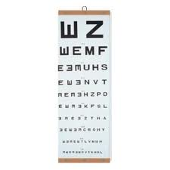

Slide 21
Kurdele testi:
Testi uygulayan kişi, parlak bir kurdele alır, çocuğun 1/2 m’ lik mesafe karşısına geçer, kurdele sağa, sola, aşağı, yukarı hareket ettirilir. Çocuğun takıp edip, etmediği gözlenir. Çocuk kurdeleyi takıp edebiliyorsa ağır derecede bir görme yetersizliğinin olmadığı söylenebilir.
Bu test ağır derecede görme yetersizliğini ortaya çıkarılmasına yönelik olduğu gibi orta dereceli görme yetersizliğini de ortaya çıkarır.
Bu aracı uygularken ortamın ışığı çok önemlidir. Ortamın çok aydınlık ya da çok karanlık olmaması gerekir.
Bu test, mum testiyle uygulanış bakımından aynıdır yalnızca test aracı değişir.

Slide 22
Elma, Şemsiye, Ev testi:
Çocuğa, belli bir mesafeden yan yana olan elma,şemsiye ve ev resimleri gösterilir. Yalnız üç şekil 8 metrede 20/400, 6 metrede 20/300, 4 metrede 20/200 3metrede 20/160, 2 metrede 20/100... şeklindeki oranlarla küçülür ve elma, şemsiye, ev resimlerinin küçüldükçe, çocuk tarafından seçilmesi istenir. Seçilip seçilmediği gözlenir, çocuk küçülen resimleri seçemiyorsa, olası bir görme yetersizliğine sahip olduğu söylenebilir.
Bu test genellikle okul öncesi dönemde uygulanır. Uygulanan çocuğun, elma, şemsiye, ev kavramlarına, büyüklük, küçüklük kavramlarına sahip olması gerekir.
Yine testin uygulandığı ortamın ışığının iyi ayarlanması gerekir. Ortamın ne çok karanlık ne de çok aydınlık olması gerekir. Çocuk tabloyu net görebilmelidir.

Slide 23
ORTAM DÜZENLEMELERİ
Görme engelli bireyin görerek öğrenme yerine işiterek ve dokunarak öğrenmeye çalıştığı unutulmamalıdır.

Slide 24
ÖĞRETİM ORTAMI DÜZENLEMESİNDE YAPILMASI GEREKENLER
Görme engelli öğrencinin sınıfta olmadığı bir zamanda sınıftaki arkadaşlarına öğrencinin durumu açıkça anlatılmalıdır
Öğrencinin takılabileceği, çarpabileceği, hareket alanını daraltabileceği eşyalar ayak altından kaldırılmalıdır(örneğin; sıranın öğrenciye herhangi bir çarpma ya da düşme sonucunda zarar vermeyecek şekilde olması ve yerleştirilmesi)
Öğrenci sınıfta ışıktan rahatsız olmayacak şekilde oturtulmalıdır
Öğrencinin boyuna uygun sıralar seçilmeli

Slide 25
Görme yetersizliği olan öğrencinin her derste oturacağı yer dersi en iyi şekilde izleyebileceği bir yer olmalıdır
Öğrenciye büyük boyutlu araçlar için yeterli yer sağlayan taşınabilir kaplar sağlanabilir(Braille, büyük basılmış kitaplar vs.)
Sıranın olduğu yere sabitlenmesi, mat renkli ve altında çekmecenin olması gerekir
Tahta ile kullanılan kalemin zıtlık yaratmasına dikkat edilmelidir
Sınıftaki temel araç-gereçlerin yerlerinin belli olması gerekmektedir(harita ,askı çöp kutusu, kitaplık ,sıra vs.)

Slide 26
Bazı öğrencilerin daha iyi görebilmeleri için ek ışıklandırmaya ihtiyaç duyulabilir(örneğin masa lambası gibi)
Tahtaya yazı yazılırken yazılanlar öğrencinin duyacağı şekilde okunmalıdır
Az gören öğrenciler için yazılan yazılar kalın uçlu kalemle ve büyük puntolarla yazılmalıdır
Öğrencinin sınıfının alt katlarda olmasına dikkat edilmelidir
Öğrenciye okul içindeki bütün mekanlar iyice tanıtılmalı ve olası bir afet sonucunda ona yardım edecek öğrenci belirlenmeli ve tanıştırılmalıdır bu öğrencinin olmaması olasılığına karşılık yedek bir öğrenci belirlenmelidir.

Slide 27

GÖRME ENGELLİLER İÇİN ARAÇLAR
Görme engellilerde araç sınıflaması 3 şekilde olur
1)OPTİK ARAÇLAR
2)OPTİK OLMAYAN ARAÇLAR
3)ELEKTRONİK ARAÇLAR

Slide 28
Optik Araçlar
gözlükler ve özel lensler
elle tutulan büyüteçler
küçük teleskoplar

Slide 29
2) OPTİK OLMAYAN ARAÇLAR
1.Kitap destekleyiciler: okuyucunun kitapları gözüne yaklaştırmasından meydana gelen yorgunluğu azaltmak amacıyla az gören kişiler için geliştirilmiştir.
2.Kalın Uçlu Kalemler: Genellikle siyah ve ucu kalın yazan kalemler tercih edilmelidir.
3.Asetat: Basılı materyallerin üzerine konur ve onun koyu renklerinde basımı elde edilir.
4.Lambalar: Az gören çocuğun ihtiyacına göre ışığı artırarak ek ışıklandırma sağlarlar veya ışığı azaltarak loş hale getirirler.

Slide 30
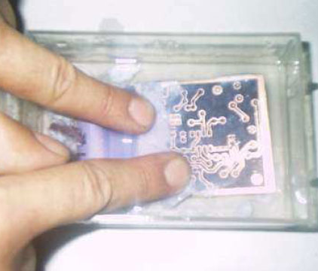
asetat

Slide 31
5.Büyük Basım Kitapları:Optik araçları da kullanarak kitabı gözüne yaklaştırmasına rağmen yine de okuyamayan öğrencilerin bu kitapları okumaları gerekmektedir.Bu kitapların büyüklüğü kadar kalitesi ve baskı yazışı da önemlidir.
6.Kalın Çizgili Kağıtlar: Normal yazım kağıdındaki çizgileri görmekte zorlanan çocuklar için çizgileri bir çok biçimde olan kağıtlardır.
7.Sayfa İşaretleyici ve Pencere yapıcılar:Satırı izlemekte zorluk çeken çocuklar tarafından kullanılır.
8. Ölçüm Araçları: örneğin cetvel

Slide 32
DİNLEME ARAÇLARI
1.Kasetçalarlar: Görme engellilerin basılı materyalleri dinlemelerini sağlarlar.Örneğin; Öğrenci derste hocanın konuşmalarını veya sınıf notlarını kaydedebilir.
2.Konuşan Kitap: Özellikle roman hikaye tarih gibi düz metinler için elverişli olan bu tedbir okuma süresini braille’e göre hayli kısaltmıştır.
3.Kitaplıklar:Kabartma yazı matbaaları da bulunan bu kitaplıklar Braille ile bazı dergiler de basmaktadır.Ankara körler okulunda böyle bir matbaa ve kitaplığın çekirdeği kurulmuş bulunuyorsa da geliştirilmeye hayli ihtiyacı var

Slide 33
3)ELEKTRONİK ARAÇLAR
1. Konuşan Hesap Makinesi:Bu araç makinesine benze fakat bilgileri göstermek yerine konuşur.Makine basit hesaplamalarda, kök işlemlerinde, yüzde hesaplamalarında kullanılabilir.
2.Optacon(Çevirici): Bu alet materyallerle yazılmış olan yazıları dokunsal imaja çevirir.Taşınabilirdir basılı tüm materyaller ve bilgisayarlar elektronik hesap makineleri bu aletle okunabilir. Bu aletle çalışmayı öğrenmek için kişinin motivasyonu yüksek olmalı ve uzun sürelerle uygulama yapması gerekir.

Slide 34
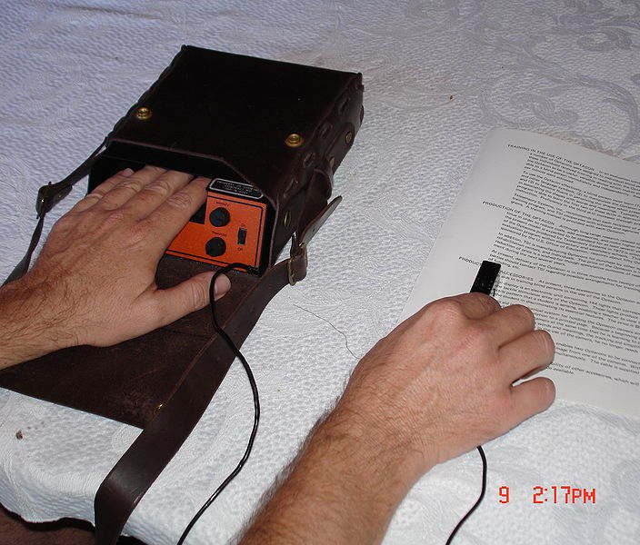
Optacon(çevirici)

Slide 35
3.Kapalı Devre Televizyon: Bunlar basılı materyalleri büyütmek için kullanılabilir.Materyal ekranın önüne yerleştirilir, yansıtıcı görüntüleri ekrana yansıtır kişi de ekrana bakarak okuyabilir. Bu araçlar istenildiğinde yazılan siyah veya beyaz zemin üzerine yerleştirilerek daha iyi görülmesini sağlarlar.Öğrenci bu araçla basılmış materyalleri büyütülmüş olarak izleyebileceği gibi kendisinin kalemle yazmış olduğu yazıları da izleyebilir.
4.Bilgisayarlar:
a)Konuşan Bilgisayarlar: Bu araçlar ekranda yazılı olan bilgileri kişiye
okur.
b)Hardware Programlı Büyük Ekran Bilgisayarlar: Bunlar görme engellilerin yazılan programların büyüklüğünü, sıklıklarını ve açıklıklarını öğrencinin kontrol etmesine imkan verir.

Slide 36
LOİS BRAİLLE
Braille alfabesi veya Körler alfabesi; 1821 yılında Louis Braille tarafından geliştirilmiş görme engelli insanların okuyup yazması için kullanılan bir alfabe yöntemidir.
İki kolon taşıyan dikdörtgen düzen üzerine dizilmiş altı kabartılmış noktadan oluşur. Her iki kolonda üçer nokta bulunur. Noktalardan her biri altmış dört farklı kombinasyondan birini oluşturması için farklı şekillerde dizilir.

Slide 37
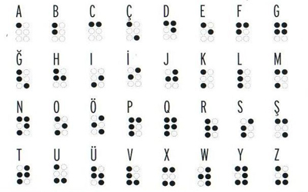

Slide 38
Bu harfleri isimlendirmek için noktaların bulunduğu her bir pozisyon, yerlerine göre söylenir;
yukarıdan aşağıya, sol yanda 1'den 3'e kadar (temsili L harfi)
sağ ve sol yandan birinci (temsili C harfi)

Slide 39
Körler Eğitiminde Kullanılan Bazı Araçlar
1.Braille Daktilo (Kör Daktilosu)
İlk devre öğrencileri için kullanışlı olan bu daktilonun klavyesi altı tuşludur.Kalın kağıt üzerine kabartma yazı yazmak için kullanılır.
2.Braille Sehpası ve Braille Kalemi
Sehpa ve kalem Braille alfabesiyle elle yazı yazmada kullanılır.
3.Normal Daktilo
Daktilo Braille daktilosunda gelişme kaydetmiş ikinci devre öğrencileri için kullanışlıdır.

Slide 40
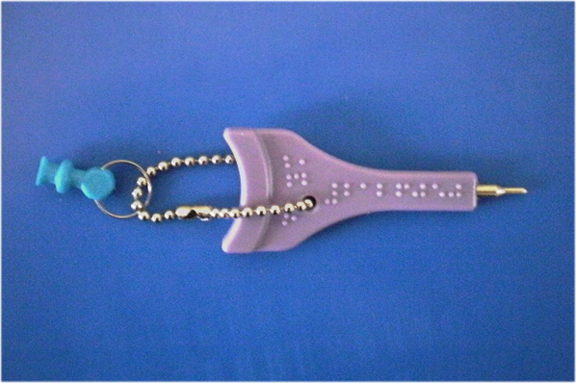
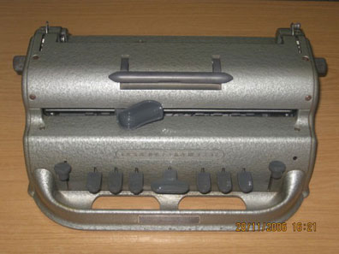
Braille kalem ve braille daktilo

Slide 41
4.Braille Domino: Kabartmalı dominolar kör çocuklar için boş zamanlarını değerlendirmede ve aritmetik öğretiminde kullanılılır.
5.Öteki Araçlar:Okuma yazmanın dışında matematik geometri coğrafya cebir fizik gibi her tür öğrenim alanı ve konularının körlere etkili biçimde öğretilebilmesi için gerekli araçlar geliştirilmiştir.Örneğin;Coğrafya için kabartma harita ve küre, matematik ve cebir için hesaplama kasaları gibi.

Slide 42
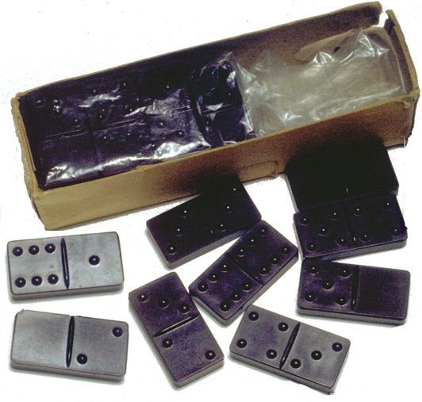
Braille Domino

Slide 43
ELEKTRONİK HAREKET ARAÇLARI
1.Lazer baston: Bu alet dışarıya 3 dar kızılımsı ışık vermektedir bununla kişi
a)5 ile 10 adım uzağında yolunda bulunan nesneleri ,
b) baş hizasında bulunan engelleri,
c) çukurları ve boşlukları fark eder
2.Ses Rehberi: Gözlüğe benzeyen bir araçtır. Görme engellilerin yoluna yakın olan nesnelerden yansıyan sesi yüksek sıklıkta ses olarak dışarıya verir.Araçlar bu sesleri duyulabilir sinyaller şeklinde iletirler,bu yön, uzaklık ve yakında bulunan nesnelerin yüzeylerinin karakteristik özelliği hakkında bilgi verir.
3.Sese Dayalı Yol Bulucu: Bu araç gezinirken yolda bulunan nesnelerin 8 adım uzaktan fark etmek için kullanılır.

Slide 44
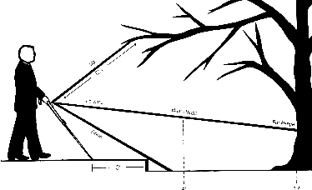
Lazer bastonun işleyişi

Slide 45
GÖRME ENGELLİLERİN KAYNAŞTIRILMASINDA ÖĞRETİMSEL UYARLAMALAR
ÖĞRETİM İÇERİĞİNDE UYARLAMALAR
a) Ek Öğretim amaçları belirlemek
öğrencinin öğrenimini kolaylaştıracaktır
Örneğin; görme engelli birey için Braille öğretimi, resim iş dersinde modelaj öğretimi çalışmaları ek amaçlardır

Slide 46
b) Öğretimin İçeriğini Basitleştirmek
Kaynaştırma öğrencisi için, diğer öğrenciler için söz konusu olan amaçların daha basitleri belirlenebilir .
Örneğin;normal öğrenciler bir dakikada 5 yap bozu yerine takıyorsa az gören bireyden 2 yada 3 dakikada yap boz takması istenebilir.
Kaynaştırma öğrencisi için, daha az sayıda konu ya da beceri belirlenebilir
Örneğin; normal öğrencilerden konuyla ilgili 5 örnek vermeleri istenirken az gören ya da total görme engelli bireyden 2 tane örnek vermesi istenebilir

Slide 47
Öğretimin İçeriğini Farklılaştırmak
Az gören ya da total görme engelli öğrenciler için, sınıftaki diğer öğrenciler için geçerli olan öğretim amaçları yerine alternatif öğretim amaçları belirlenebilir
Örneğin; normal öğrenciler renkleri öğrenirken görme engelli öğrenciye onun yerine farklı bir kavram kazandırmak

Slide 48
ÖĞRETİM YÖNTEMİNDE UYARLAMALAR
1) Öğretim Girdisinde Uyarlamalar
Görme engelli öğrenciye sunulan öğretimin zorluk düzeyinde,niceliğinde,sunuluş biçiminde ve araç-gereçlerinde yapılan uyarlamalardır.

Slide 49
Az gören öğrenciyi sırasına kolaylıkla girip çıkabileceği şekilde sınıfın ön tarafına oturtmak gerekir
Az gören öğrenci için metinleri büyük puntolu hale getirmek
Metinleri Braille alfabesine dönüştürmek
Görme engellilerin kullanabileceği sesli bilgisayar programları ile bilgisayar eğitimi vermek
Sesli yardımcı ders materyallerinden yararlanmak
Dersi açık ve anlaşılır bir ses tonuyla anlatmak
Az gören öğrenciler için büyüteç vb şeyler kullanmak

Slide 50
Resim –el işi dersleri modelaja aktarmak
Görme engelli bireyin işitsel ve dokunsal öğelerden fazlasıyla yararlandığını bilmek ve öğretimi kolaylaştırmak için boyutlu ders materyalleri kullanmak
Fen bilimleri dersinde, şekil kavramı öğretiminde ve yine matematik dersinde boyutlu araç gereçler kullanmak
Abaküs öğrenimi sağlamak(Görme engellinin somut düşünceden soyut düşünceye geçişini sağlayan bir eğitimdir)
Görme güçlüğü yaşayan öğrenciye, kendisiyle konuştuğunu anlaması için ismini söylemek

Slide 51
Ders sırasında tahtaya konuyu yazarken sözel olarak da ifade etmek
Öğrenciden bir şey isterken görmeye dayalı cümleler kurmak yerine açık yönerge vermeye dikkat etmek
Sınıftaki eşya araç-gereç vs yerlerini sabit tutmak, değişiklik yapıldığında öğrenciye açık bir şekilde yapılan yer değişikliklerini anlatmak

Slide 52
2) Öğretim Çıktısında Uyarlamalar
Öğrenciden beklenen görevlerin zorluk düzeyinde,niceliğinde, sunuluş biçiminde ve araç-gereçlerinde yapılan uyarlamalardır.Ders dinleme, not tutma, sözel yanıt verme, sessiz okuma yapma, kompozisyon yazma, yazılı olarak problem çözme, resim yapma, şarkı söyleme vb beceri ve etkinlikler bu kapsama girer.

Slide 53
Öğrenciden yanıtlarını Braille alfabesiyle vermesini istemek
Az gören öğrenciye sınavda daha fazla zaman vermek
Çeşitli disiplin alanlarında beklenen davranışı gösterebilmesi için ses kayıt cihazı, Braille alfabesiyle düzenlenmiş kitap, bilgisayar, daktilo gibi araçları kullanmasını istemek

Slide 54
İşlevsel Görme Değerlendirmesi
İşlevsel görme az gören görme yetersizliği olan bireyin görme becerilerini ne kadar kullanabildikleridir. İşlevsel görme becerileri yakın ve uzak görme becerileri olmak üzere ikiye ayrılır. Yakın görme becerileri bir iki karış mesafeden görmeyi gerektiren işlerde kullanılır.
Örneğin: okuma yazma yaparken.

Slide 55
Görme Yetersizliğinde dolaşma
Görme engelli kişi hareket ederken ve dolaşırken;
a. gören rehberden,
b. uzun bastondan,
c. rehber köpeklerden ve
d. elektronik araçlardan yararlanır.

